Slide 1
01 표지
DEAGU UNIVERSITY 오픈소스SW 수업
AI Creative Studio
컴퓨터소프트웨어학과 양찬우, 최민석
프로젝트 발표를 시작 하겠습니다
Presented by
Notes:
안녕하십니까. 팀프로젝트 발표를 맡은 '최민석'입니다. 저희 팀은 누구나 쉽게 고퀄리티 아트워크를 만들 수 있는 'AI Creative Studio'를 개발했습니다.

Slide 2
02 프로젝트 요약 및 소개
컴퓨터소프트웨어학과 최민석
AI Creative Studio
Gradio UI를 기반으로 OpenCV 이미지 처리, GPT-4o-mini 프롬프트 보정, Stable Diffusion 생성 모델을 통합해 누구나 손쉽게 창작할 수 있는 AI 크리에이티브 스튜디오 웹을 제작 했습니다.
사용자는 텍스트 프롬프트 입력 또는 이미지 업로드만으로 다양한 스타일의 아트워크를 생성·변형·편집할 수 있으며 GPT가 자동으로 고품질 프롬프트로 재작성하여 Stable Diffusion 결과의 완성도가 높은 올인원 창작 플랫폼입니다.
#스케치
#이미지 생성
#부분 편집
Notes:
본 프로젝트는 Gradio UI를 기반으로 OpenCV, GPT-4o-mini, Stable Diffusion을 하나로 통합한 웹 애플리케이션입니다. 사용자는 텍스트나 이미지만 입력하면 되며, GPT가 프롬프트를 자동으로 보정해주기 때문에 초보자도 창작이 가능한 올인원 플랫폼입니다.

Slide 3
03 활용한 오픈소스 소개
컴퓨터소프트웨어학과 최민석
사용 오픈소스
GPT-4o-mini
OpenCV
Stable Diffusin
경량 고성능 OpenAI 언어 모델, 프롬프트 처리 및 보조 AI 역할에 최적화된 모델
Gradio
이미지·영상 처리 및 컴퓨터 비전 기능을 제공하는 가장 널리 사용되는 오픈소스 라이브러리
텍스트 또는 이미지 입력을 기반으로 고품질 이미지를 생성하는 오픈소스 딥러닝 확산 모델
머신러닝 모델을 웹에서 쉽게 테스트하고 시연할 수 있도록 UI를 손쉽게 만드는 오픈소스
Notes:
핵심 기술로는 4가지 오픈소스를 활용했습니다. 고품질 이미지 생성을 위한 Stable Diffusion, 프롬프트 최적화를 위한 GPT-4o-mini, 이미지 처리를 위한 OpenCV, 그리고 이 모든 것을 웹으로 구현하기 위해 Gradio를 사용했습니다.

Slide 4
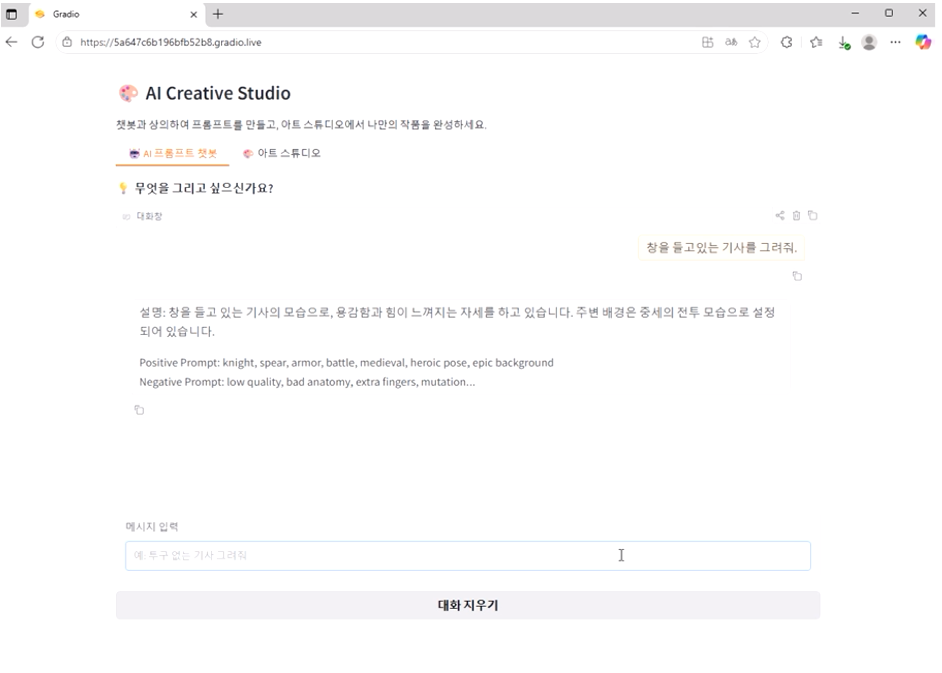
04 기능 소개
컴퓨터소프트웨어학과 양찬우
지능형 AI 챗봇
사용자가 텍스트를 입력하면 챗봇을 통해 이미지 생성을 도와주는 영어 태그 프롬프트를 출력합니다.
Notes:
기능 발표를 맡은 '양찬우'입니다. 첫 번째 기능은 지능형 AI 챗봇입니다. 사용자가 한국어로 대충 말해도 챗봇이 이를 인식해 Stable Diffusion에 최적화된 영어 태그 프롬프트로 변환해줍니다.

Slide 5
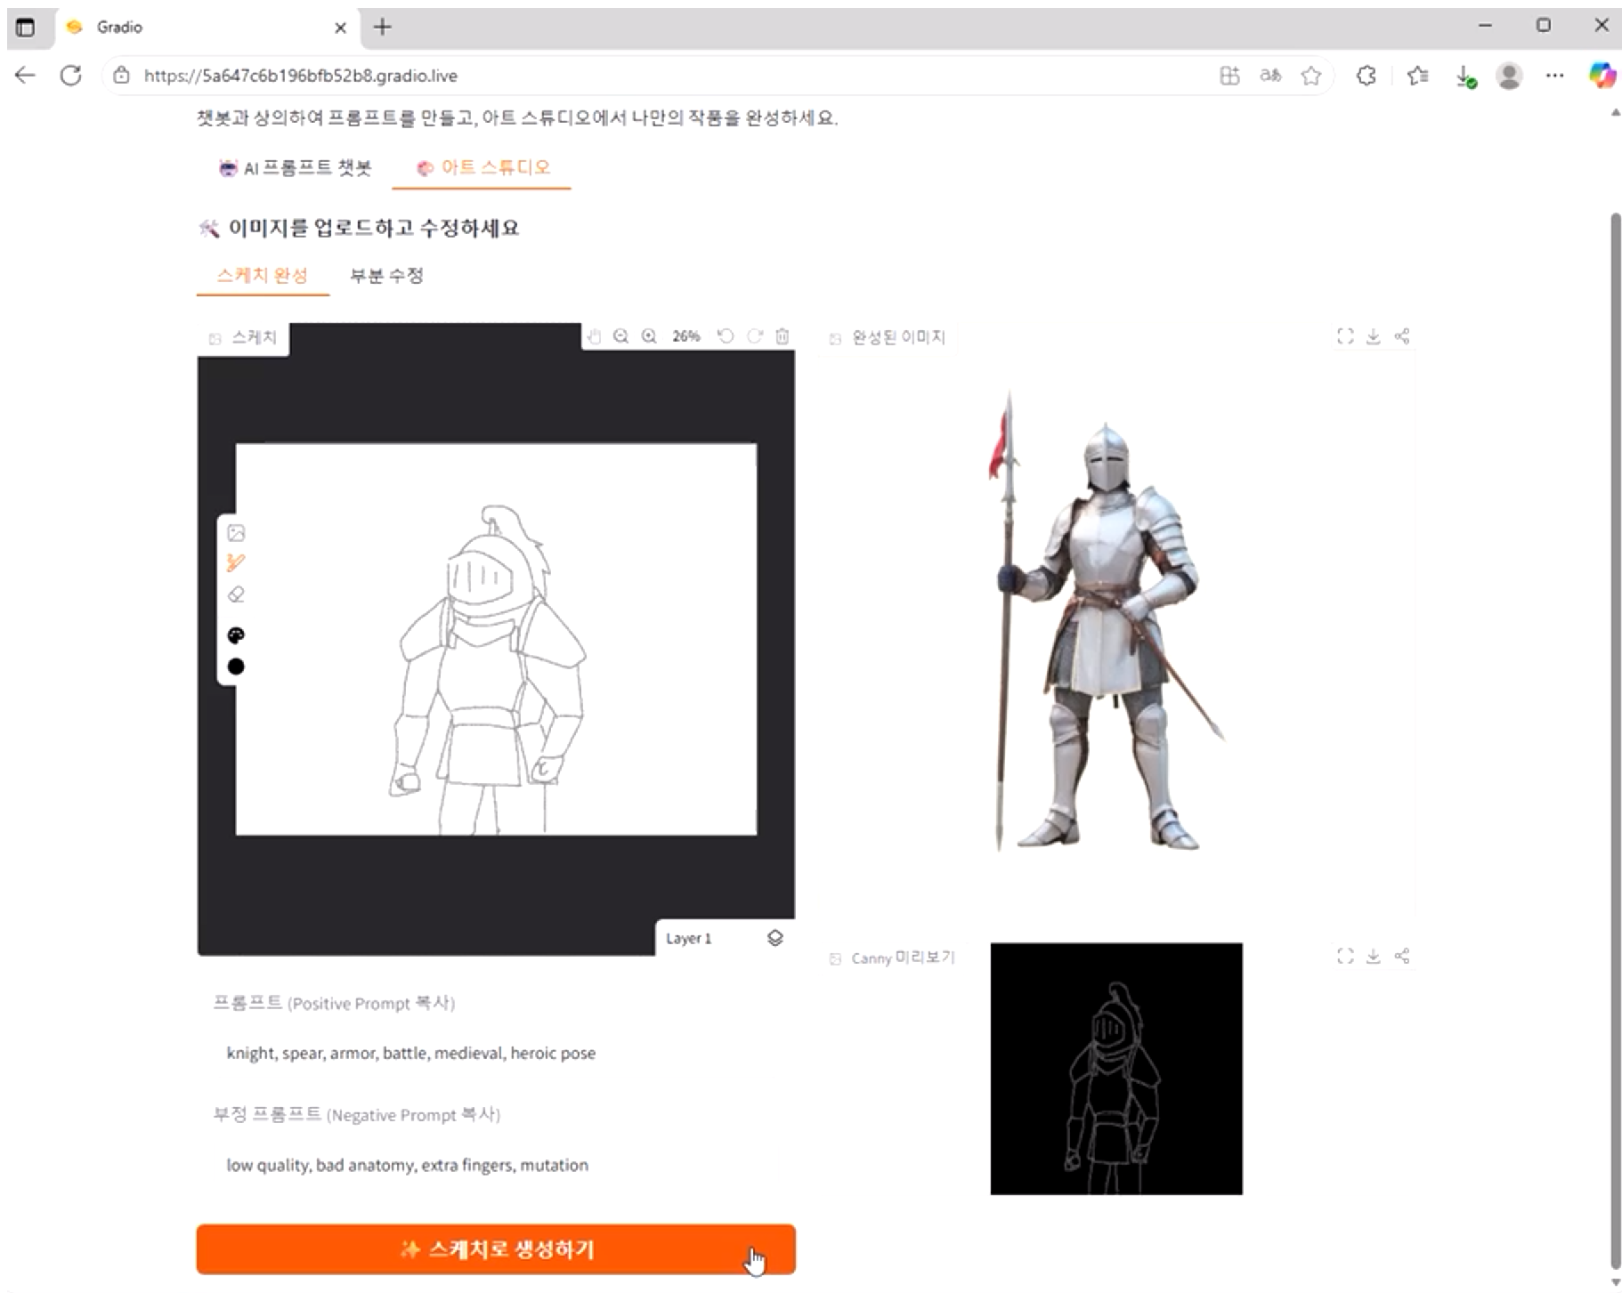
05 기능 소개
컴퓨터소프트웨어학과 양찬우
스케치 이미지 변환
사용자가 그린 스케치나 업로드한 스케치 이미지의 선을 OpenCV로 추출하고 ControlNet으로 구도를 유지하며 채색합니다.
Notes:
두 번째 기능은 Sketch to Image입니다. 사용자가 그린 간단한 선이나 업로드한 사진을 OpenCV Canny로 추출하고, ControlNet 기술을 통해 구도를 완벽히 유지하면서 채색을 하고 완성된 이미지를 생성합니다.

Slide 6
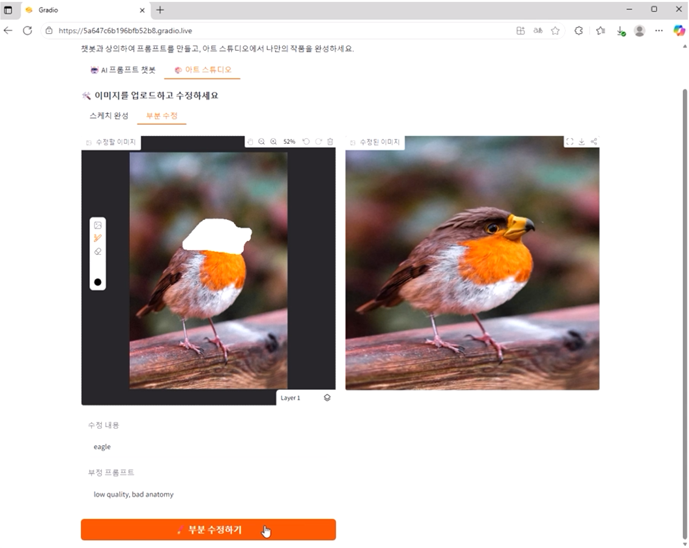
06 기능 소개
컴퓨터소프트웨어학과 양찬우
이미지 부분 편집
완성된 이미지에서 수정하고 싶은 부분을 마스킹하여 변경할 수 있습니다.
디테일만 수정하여 완성도를 높입니다.
Notes:
세 번째 기능은 인페인팅(Inpainting)입니다. 생성된 결과물에서 마음에 들지 않는 부분만 마스킹하여 수정할 수 있으며, 생성과 수정이 하나의 화면에서 이루어집니다.

Slide 7
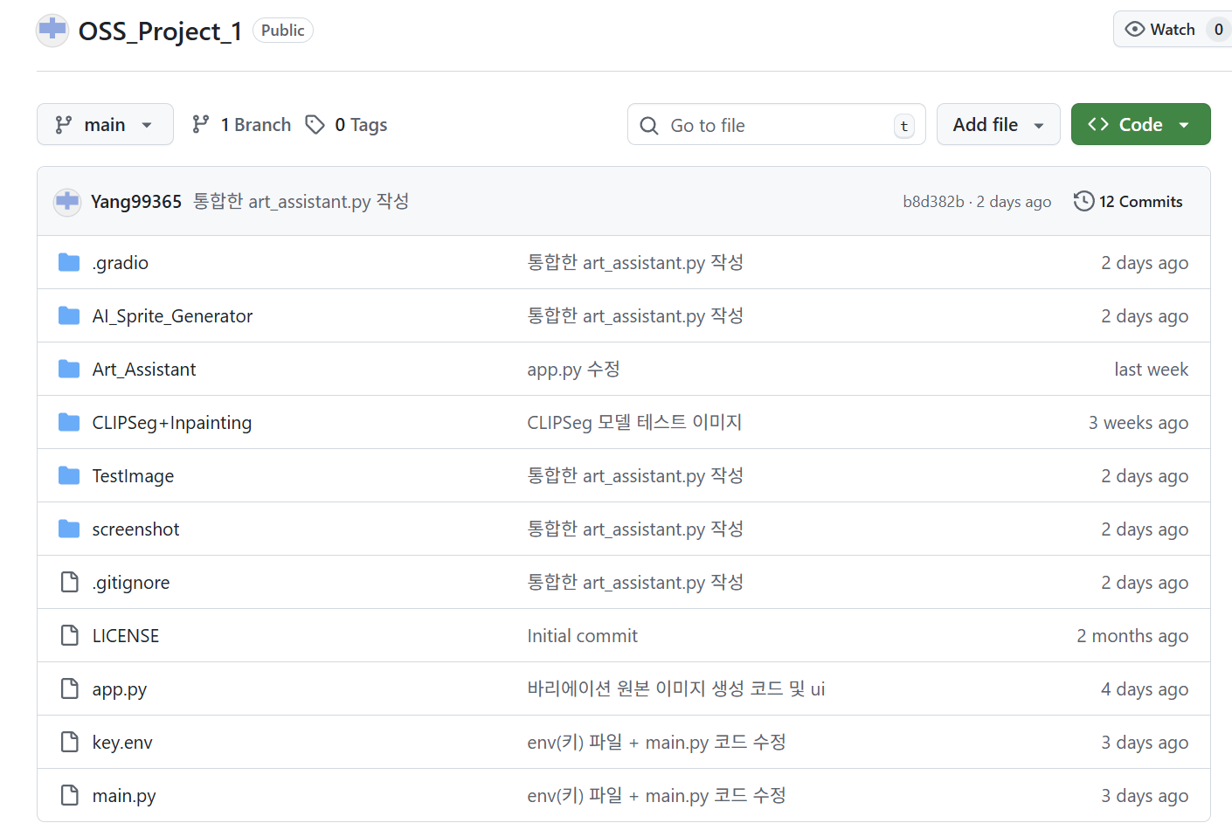
07 팀 역할 분담
컴퓨터소프트웨어학과 양찬우
팀별 담당 역할 + 협업 기록
양찬우
이미지 처리 알고리즘(Open CV, API 연동)
최민석
그라디오 UI 구축, 프롬프트 엔니지니어링
Notes:
팀 역할 분담입니다. 이미지 처리 알고리즘(OpenCV, API 연동) 등 기능 개발을 담당했고, 최민석 팀원은 그라디오 UI 구축 과 프롬프트 엔지니어링을 맡아 진행했습니다.

Slide 8
08 기존 시스템과의 차별성
컴퓨터소프트웨어학과 최민석
기존 시스템과의 차별성
프롬프트 품질 자동 향상
직관적이고 가벼운 UI
기존 Stable Diffusion 웹UI는 사용자가 직접 프롬프트를 설계해야 하지만 저희 웹은 GPT-4o-mini가 프롬프트를 자동 보정해 초보자도 고품질 이미지 생성이 가능합니다.
복잡한 SD Web UI와 달리 불필요한 옵션을 제거하고 핵심 기능만 포함 + GPT를 사용 했기 때문에 누구나 쉽게 사용 할수 있습니다.
이미지 생성 + 편집 통합
프롬프트 or 파일 선택
대부분의 오픈소스는 이미지 생성만 제공하여 OpenCV 편집 도구와 분리되어 있지만
저희 웹은 두기능을 동시에 제공합니다.
텍스트 프롬프트로 새 이미지를 생성하는 것 뿐만 아니라
갖고있는 이미지 파일을 웹에 업로드하여 변형, 편집
할 수 있습니다.
Notes:
다시 최민석입니다. 기존 시스템과의 차별점입니다. 첫째, GPT를 통한 프롬프트 자동 보정으로 진입장벽을 낮췄습니다. 둘째, 단순 생성을 넘어 편집 도구(OpenCV)를 통합했습니다. 셋째, 복잡한 설정 없이 핵심 기능만 담은 직관적인 UI를 제공합니다. 넷째, 프롬프트로 이미지생성뿐아니라 이미지파일자체를 업로드해서 편집할수도있습니다.

Slide 9
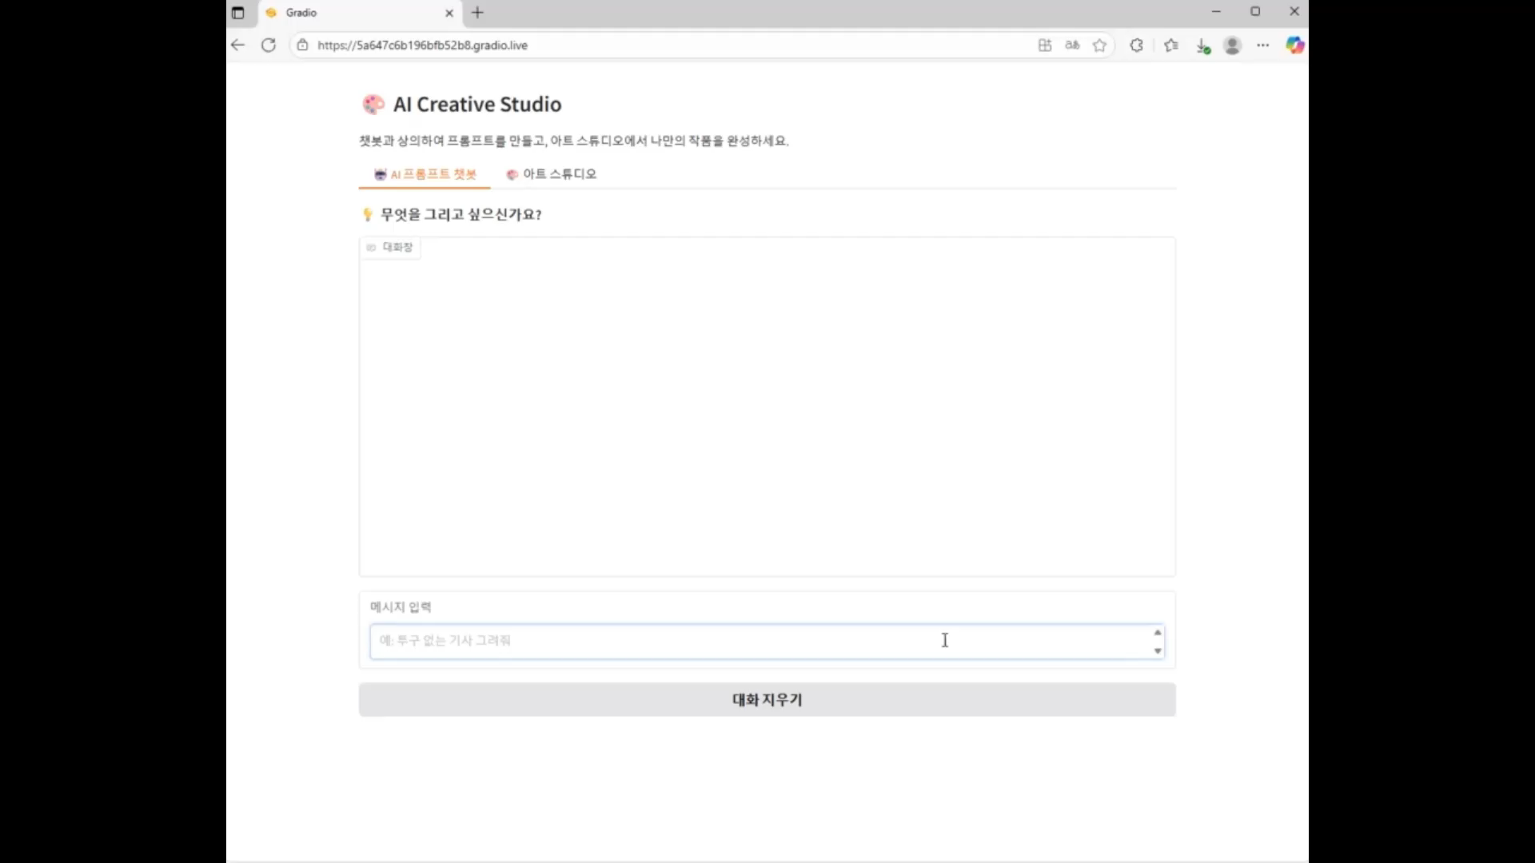
09 구동 동영상
컴퓨터소프트웨어학과 최민석
구동 동영상
발표를 마치겠습니다.
감사합니다.
Notes:
실제 구동 영상을 보시겠습니다. (영상 재생) 챗봇에게 요청하여 프롬프트를 얻고, 스케치를 그려 이미지를 생성한 뒤, 인페인팅으로 수정하는 과정까지 끊김 없이 진행되는 것을 확인하실 수 있습니다.
이상으로 발표를 마치겠습니다. 감사합니다.

